Slide 1
Mobile Application Development Project 02: Report
Student Gichan Im (20145720)
School of Computer Science and Engineering, Chung-Ang University, Seoul, Republic of Korea

Slide 2
Project 2 (Report)
Object(주제)
얼굴 성별 및 나이 예측
Outlines(개요)
캡스톤 프로젝트에서 딥 러닝을 통한 얼굴 변환 어플리케이션을 개발하고 있는데, 연령 변화 모델을 구현하는데 성별과 나이별로 라벨링 된 얼굴 이미지가 필요합니다. dcgan으로 학습을 진행하려면 많은 수의 데이터가 필요한데 이를 구하는 것이 쉽지 않고 하나하나 수작업으로 라벨링을 하는 것은 시간 소요가 너무 커서 이를 자동으로 해주는 프로그램을 딥러닝을 통해 구현할 예정입니다.

Slide 3
Project 2 (Report)
Detailed Scenarios(자세한 시나리오)
먼저 train용 사진들(wiki dataset, UTKFace dataset)을 메타 데이터를 통해 나이와 성별 별로 라벨링하고, dlib를 통해서 얼굴 인식을 한 후에 이를 정렬해서 데이터로 사용했습니다. Tensorflow로 CNN을 구현해서 테스트를 해봤는데 accuracy가 낮아서 inception_resnet_v2을 구현하고 이 모델을 사용해서 학습을 진행했습니다.
학습된 모델을 통해서 사용자가 입력한 이미지를 자동으로 나이와 성별에 맞게 분류하도록 하였습니다.
그리고 학습된 모델의 .ckpt 파일을 .pb 파일로 변환하고 이를 다시 .tflite 파일로 변환하여 tensorflow lite로 사용할 수 있게 하였습니다.
그리고 tensorflow에서 제공하는 tensorflow lite 데모 어플리케이션을 수정하여 실시간으로 얼굴을 인식해서 예측된 나이와 성별을 보여주게 하였습니다.

Slide 4
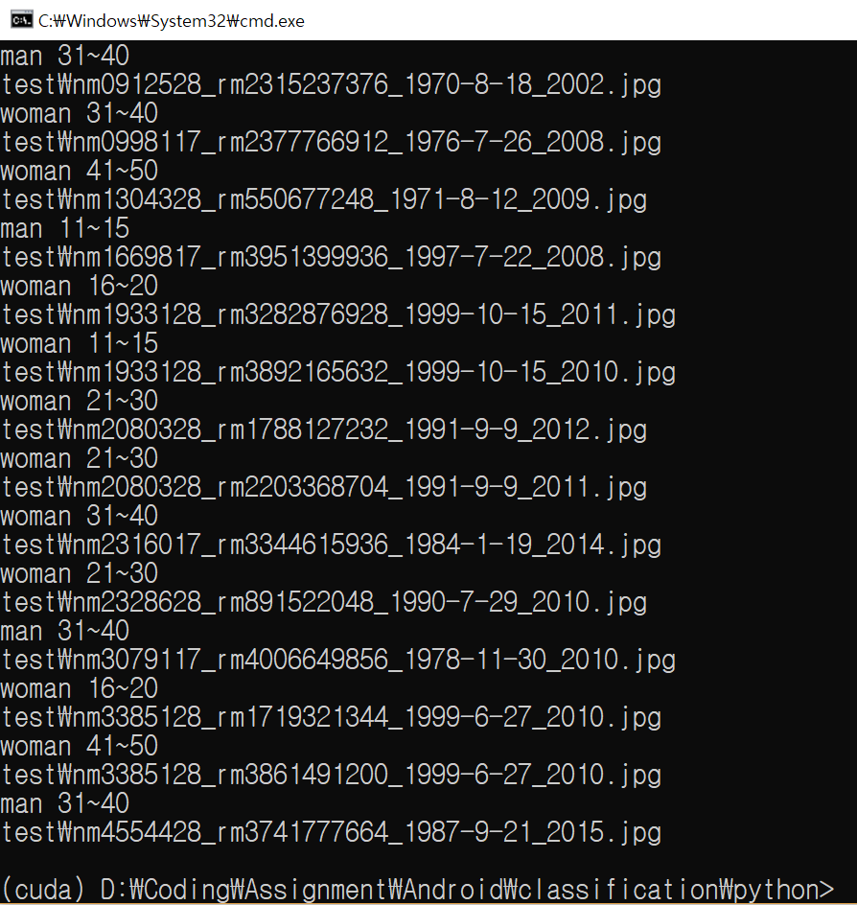
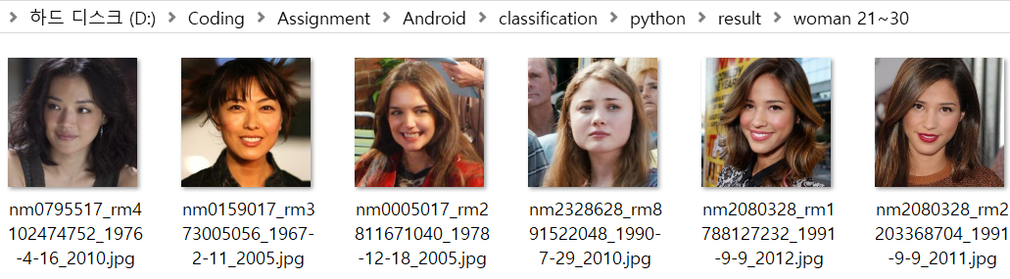
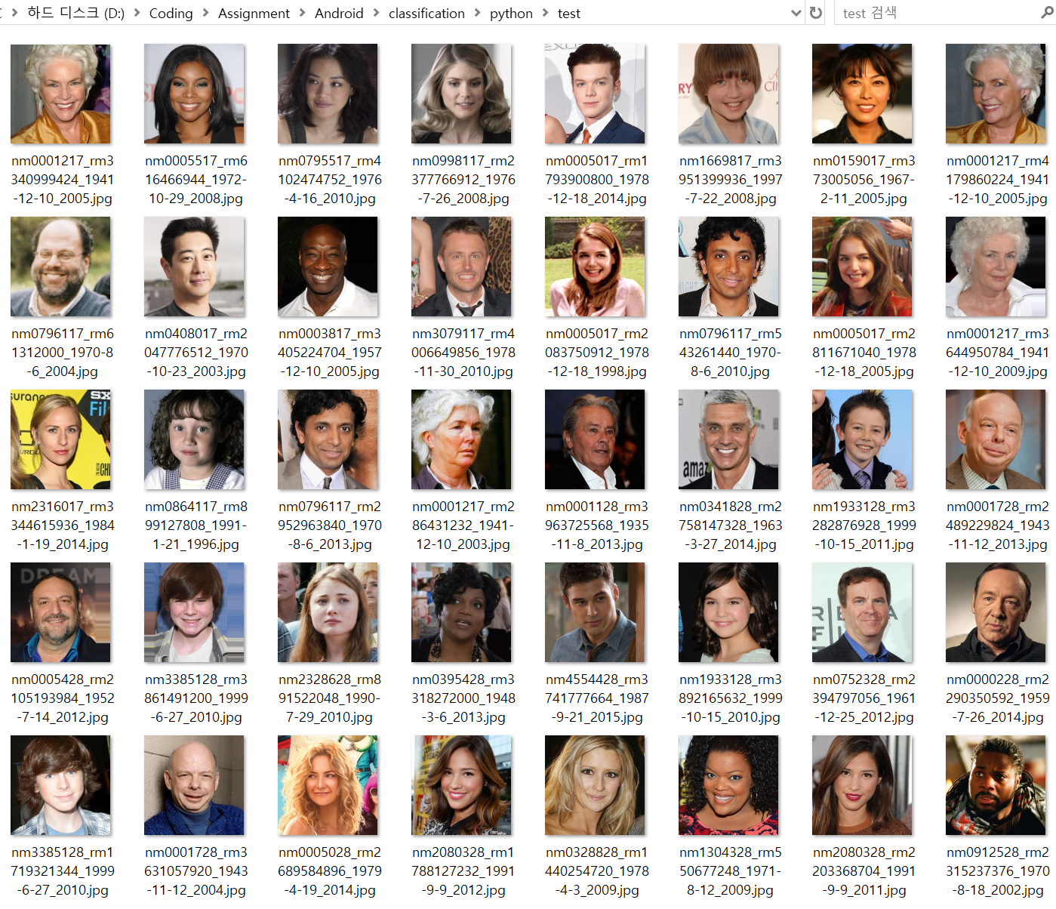
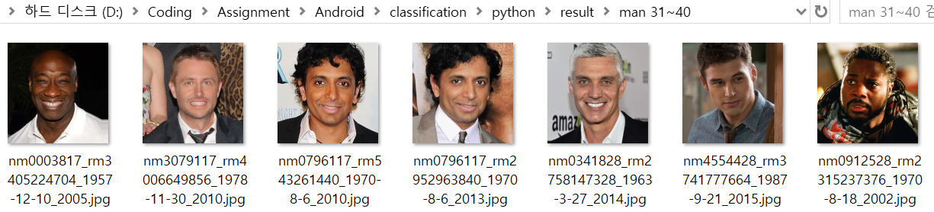
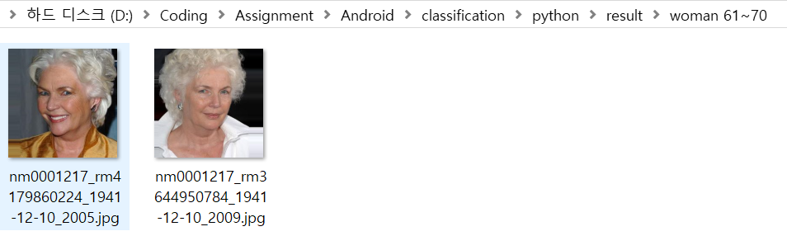
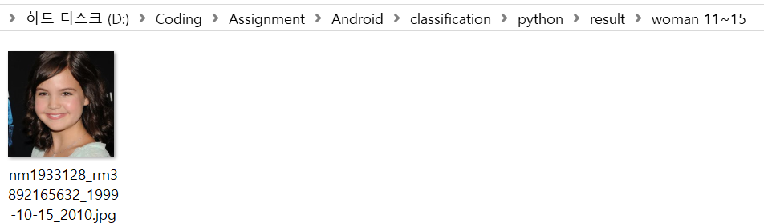
Project 2 (Report)
Evaluation Criteria – how your app can be evaluated? (어떻게 SW를 작동시키면서 보여줄 것인지에 대한 설명)
먼저 컴퓨터 상에서는 분류를 하고 싶은 이미지를 test 폴더에 넣고 test.py를 실행시키면 자동으로 성별과 나이로 분류를 해줍니다.
한 장 한 장 분류를 진행하면서 자동으로 해당하는 폴더로 이미지를 이동시킵니다.
만약 이미지에 얼굴이 여러 개 있다면 가장 왼쪽의 얼굴을 기준으로 분류하도록 하였습니다.

Slide 5
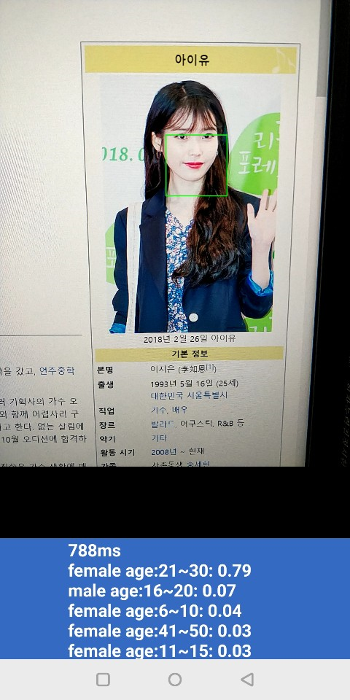
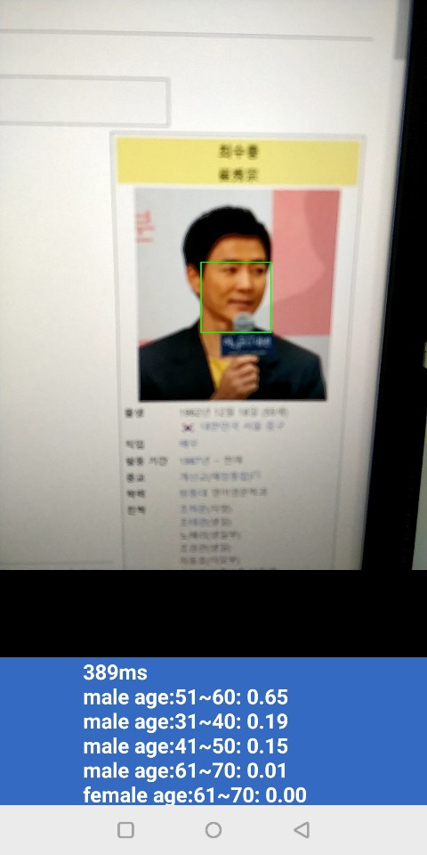
Project 2 (Report)
Evaluation Criteria – how your app can be evaluated? (어떻게 SW를 작동시키면서 보여줄 것인지에 대한 설명)
안드로이드 어플리케이션에서는 실시간으로 카메라를 통해서 이미지를 받아서 얼굴을 인식하고 인식된 얼굴의 나이와 성별을 예측해서 보여주도록 하였습니다.
Google에서 제공하는 face detector api를 사용하여서 얼굴을 인식하도록 하였고, 컴퓨터 프로그램과 마찬가지로 이미지의 가장 왼쪽의 얼굴을 기준으로 예측하게 하였습니다.
그리고 인식된 얼굴을 네모로 표시해서
실제 테스트를 해본 결과는 다음과 같습니다.

